Slide 1
Transferring Autonomous Driving Knowledge on Simulated and Real Intersections
Isele, David, Cosgun, Akansel
A Reinforcement Learning Ap- proach Workshop @ICML, Sydney, Australia, 2017.
汇报人：李子睿
2019.03.02

Slide 2
研究背景（研究目的和出发点）
预训练的模型难以实现在不同交叉路口之间的迁移。
重新在新的场景中训练模型费时费力。
在真实工况中中数据量的获取存在高成本问题。

Slide 3
相关研究
修改目标函数，形成新的自适应的目标函数。
形成统一的迁移学习框架
对于机器人的研究开始转向从仿真到实车的迁移学习

Slide 4
用于解决交叉路口问题的深度强化学习 （DQN）
1.深度强化学习的损失函数没有特别的定义。
2. 原本的深度强化学习框架可以参考这两个论文（这个团队的前期成果）
Navigating Occluded Intersections with Autonomous Vehicles using Deep Reinforcement Learning
To Go or Not to Go: A Case for Q-Learning at Unsignalized Intersections

Slide 5
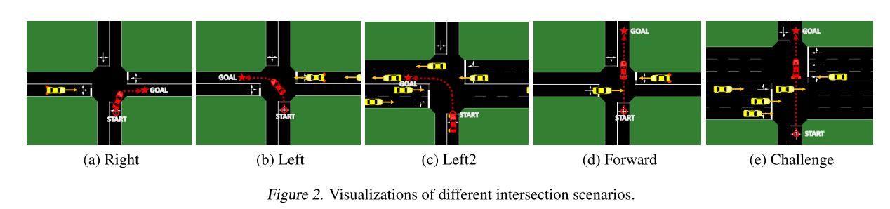
1. Direct Copy
2. Fine-Tuning
3. Reverse Transfer

Slide 6
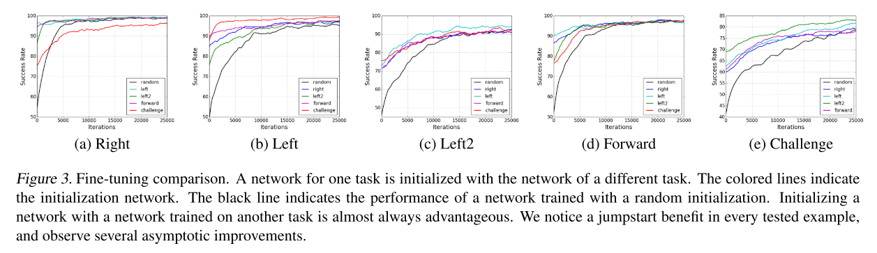
实验0—初值的影响（验证性实验）

Slide 7
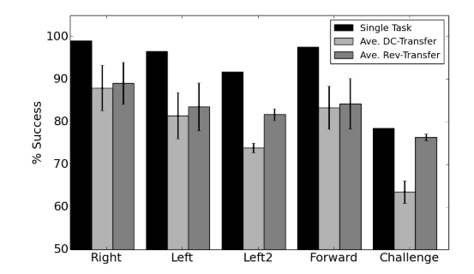
实验1----DC/Rev

Slide 8
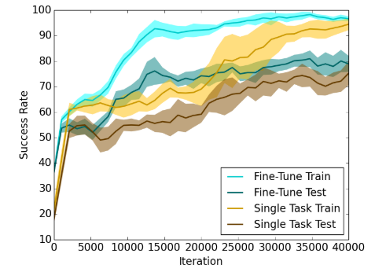
实验2—Fine Turning

Slide 9
思考—不足
这篇论文本质上是从宏观角度对交叉路口行为进行表述，建立在V2V的基础之上。
没有引入本车的感知极限。
没有从主车角度考虑车辆动力学，已经车辆控制的特性，现在本文的做法相当于是走迷宫/下棋的方法。
由于没有从主车主视角考虑问题，导致没能将驾驶员的经验进行表述。

Slide 10
思考—与现有工作结合
SAIC的数据采集方式可以从俯视和主车两个层面对交叉路口进行表述。
驾驶员/路口类型/任务/仿真-真实：更广泛类型的迁移。
迁移算法本身是否可以有改进。

